Slide 1
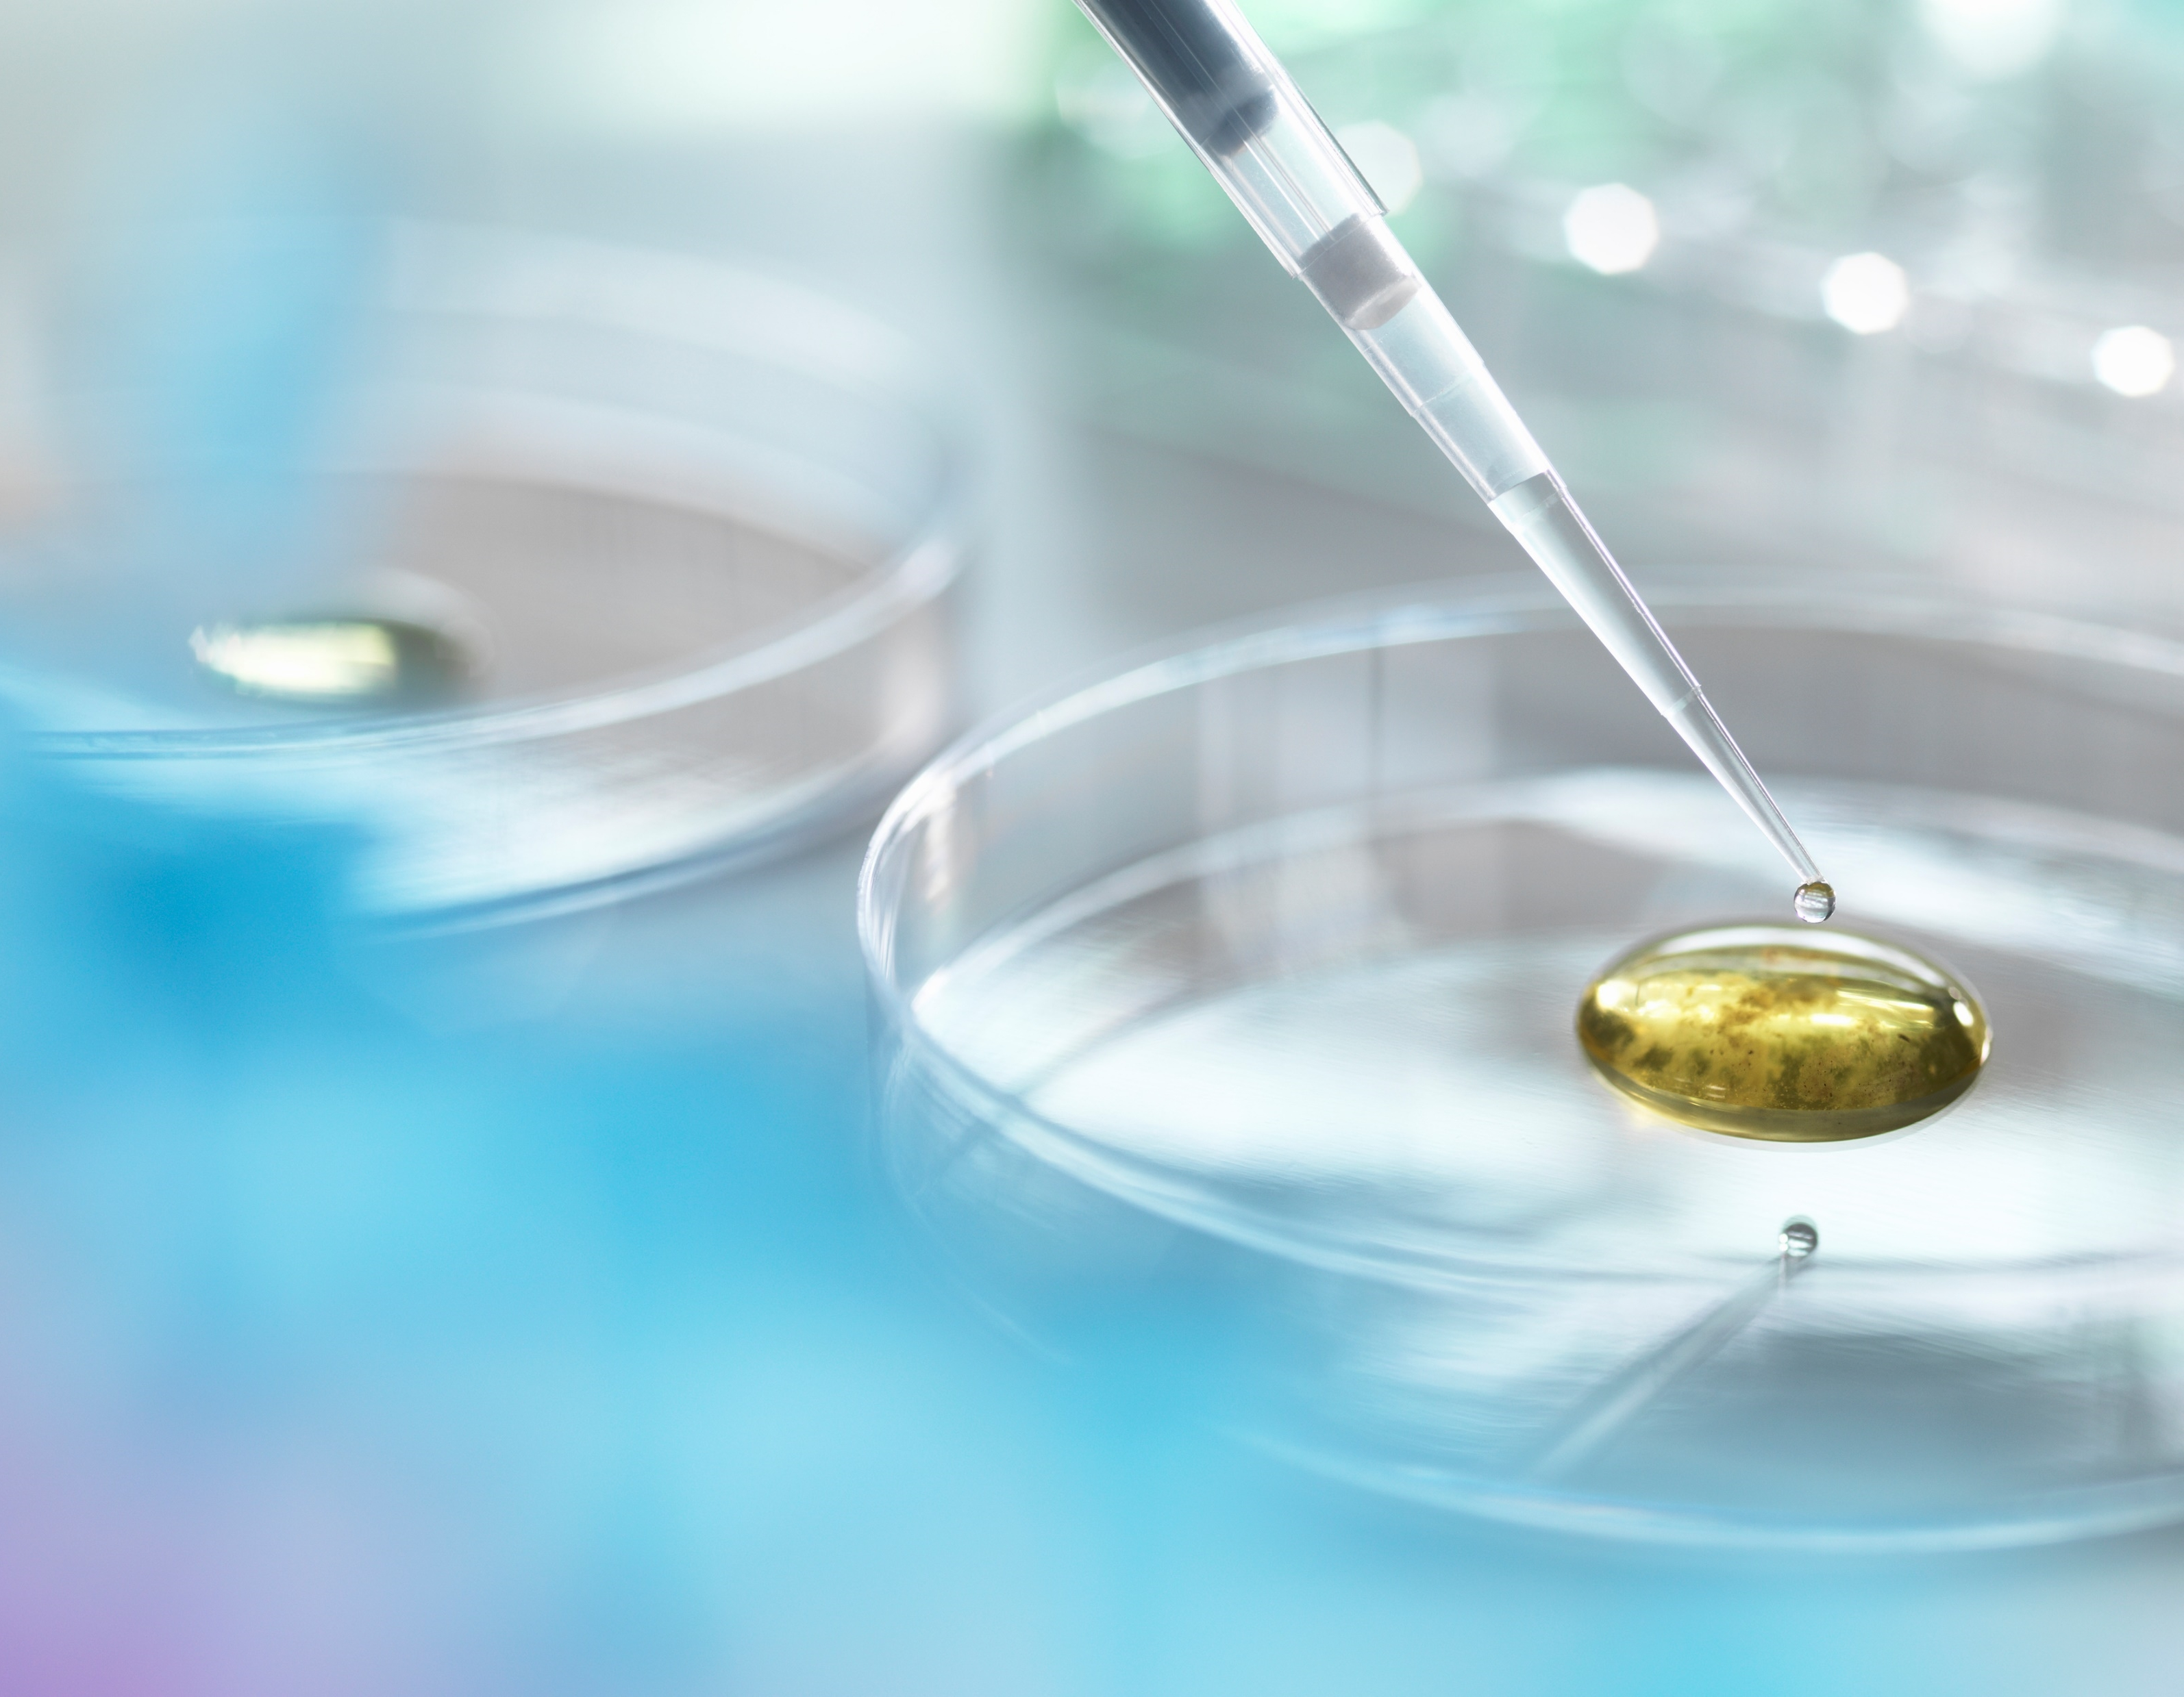
Panitia PKL 2023
PELAKSANAAN PKL TAHUN AKADEMIK 2022/2023
Jurusan administrasi bisnis

Slide 2
Beberapa hal yang perlu diperhatikan dalam pelaksanaan PKL
  Persyaratan Mahasiswa yang dapat mengikuti pelaksanaan Praktik Kerja Lapangan
  Pelaksanaan PKL dapat dilakukan melalui empat skema

Slide 3
Persyaratan Mahasiswa yang dapat mengikuti pelaksanaan Praktik Kerja Lapangan
Persyaratan Akademik
Telah menyelesaikan perkuliahan semester V
IP kumulatif hingga semester V minimal 2,00
Persyaratan Administratif
  Telah lunas pembayaran UKT untuk semester dimana PKL dilaksanakan pada tahun akademik yang bersangkutan
Catatan : Persyaratan akan dicek oleh admin dan panitia, selanjutnya divalidasi oleh Kaprodi untuk mendapatkan surat rekomendasi sesuai lampiran 15 pada Buku Pedoman PKL Tahun 2023

Slide 4
Skema Praktik Kerja Lapangan
Praktik Kerja Lapangan di industri(instansi pemerintahan/BUMN/BUMD/Perusahaan swasta)
Praktik Kerja Lapangan sebagai relawan di yayasan sosial
Praktik Kerja Lapangan dengan melaksanakan kegiatan Pengabdian kepada masyarakat
Alternatif :
Praktik Kerja Lapangan di kampus

Slide 5
Praktik Kerja Lapangan di industri(instansi pemeritahan/BUMN/BUMD/Perusahaan swasta)
PKL dapat dilakukan di industri baik melalui koordinasi penempatan yang disediakan oleh panitia PKL atau usulan dari mahasiswa kepada panitia magang/PKL. Pelaksanaannya dapat dilakukan dengan ketentuan sebagai berikut :
Mahasiswa memiliki surat izin dari orang tua atau wali (lihat lampiran 18)
Mahasiswa memiliki Surat Rekomendasi dari Kaprodi terkait penentuan kelayakan mahasiswa sesuai persyaratan yang telah ditentukan untuk melaksanakan PKL di industri baik di luar maupun dalam Provinsi Kalsel (lihat lampiran 15);
Mahasiswa mengajukan surat pengantar PKL ke industri yang dituju dan Industri tersebut menyampaikan surat balasan bahwa mahasiswa yang bersangkutan diterima untuk melaksanakan PKL.

Slide 6
Praktik Kerja Lapangan sebagai relawan di yayasan sosial
PKL dapat dilaksanakan melalui skema sebagai Relawan di Yayasan Sosial dengan ketentuan sebagai berikut :
Mahasiswa memiliki surat izin dari orang tua atau wali (lihat lampiran 18)
Panitia PKL berkoordinasi dengan Kaprodi menunjuk dosen pembimbing yang selanjutnya mengkaji dan menentukan kelayakan mahasiswa untuk menjadi relawan di yayasan sosial disertai dengan surat rekomendasi kaprodi (lihat lampiran 15);
Mahasiswa mengajukan surat pengantar PKL ke yayasan sosial yang dituju dan yayasan sosial tersebut menyampaikan surat balasan bahwa mahasiswa yang bersangkutan diterima untuk melaksanakan PKL.

Slide 7
Praktik Kerja Lapangan dengan melaksanakan kegiatan Pengabdian kepada masyarakat
  Praktik Kerja Lapangan dengan melaksanakan kegiatan Pengabdian kepada masyarakat, dilakukan dengan ketentuan sebagai berikut;
Mahasiswa memiliki surat izin dari orang tua atau wali (lihat lampiran 18)
Mahasiswa dapat secara individu atau membentuk kelompok (maksimum 3 s/d 5 orang) mengusulkan pelaksanaan pengabdian kepada masyarakat melalui panitia PKL (format usulan pada lampiran 16)
Panitia PKL berkoordinasi dengan Kaprodi menunjuk dosen pembimbing yang selanjutnya mengkaji dan menentukan kelayakan mahasiswa yang akan melaksanakan kegiatan pengabdian kepada masyarakat disertai dengan surat rekomendasi Kaprodi (lihat lampiran 15);
Mahasiswa melengkapi usulan yang dinyatakan layak dengan surat pernyataan kesediaan bekerja sama dari mitra di masyarakat (lampiran 17).

Slide 8
Praktik Kerja Lapangan di kampus
Pelaksanaan PKL di kampus Poliban diberikan kepada mahasiswa yang tidak mendapatkan kesempatan PKL di Industri, Yayasan atau Pengabdian Masyarakat. Beberapa tahapan yang dapat dilakukan antara lain :
Panitia PKL menyampaikan kepada Kaprodi daftar nama mahasiswa yang tidak mendapatkan kesempatan PKL di Industri, Yayasan atau Pengabdian Masyarakat
Kaprodi selanjutnya berkoordinasi dengan Kajur terkait penempatan dan kegiatan-kegiatan yang akan dilakukan selama mahasiswa melaksanakan PKL di kampus Poliban (di Laboratorium, Administrasi, atau Unit di lingkungan Poliban)
Mahasiswa memiliki surat izin dari orang tua atau wali (lihat lampiran 18)
Panitia PKL berkoordinasi dengan Kaprodi menunjuk dosen pembimbing yang selanjutnya mengkaji dan menentukan kelayakan mahasiswa untuk melaksanakan PKL di Kampus Poliban disertai dengan surat rekomendasi kaprodi (lihat lampiran 15);

Slide 9
Pembimbing Praktek Kerja Lapangan
Dalam proses penyusunan Laporan Praktik Kerja Lapangan mahasiswa dibimbing oleh satu Dosen Pembimbing yang telah ditunjuk Panitia Praktik Kerja Lapangan dan satu Pembimbing Lapangan yang telah ditunjuk pihak Perusahaan/Instansi.
Tugas Dosen Pembimbing adalah membantu mengarahkan mahasiswa dalam aktivitas Praktik Kerja Lapangan secara keseluruhan hingga pelaporan, dalam hal ini termasuk isi laporan dan tata cara penulisan laporan serta bertanggung jawab sampai Laporan tersebut layak untuk diseminarkan. Setiap bimbingan dicatat dalam Daftar Asistensi Laporan PKL. Bimbingan PKL dilaksanakan minimal 6 kali sebelum diajukan ke Seminar Praktik Kerja Lapangan
Tugas Pembimbing Lapangan membantu mahasiswa selama Praktik Kerja Lapangan dilaksanakan.

Slide 10
TANGGAL-TANGGAL PENTING Pelaksanaan PKL
Tahun akademik 2022/2023
Sosialisasi
25 Januari 2023
Pelaksanaan dan Bimbingan
21 Februari - 18 April 2023
Proses Penyusunan Laporan PKL
19 April - 2 Mei 2023
Pengumpulan Berkas Laporan PKL untuk Seminar
4 Mei 2023
Seminar PKL
8 - 11 Mei 2023
Pengumpulan Berkas Laporan PKL Final setelah seminar
23 - 24 Mei 2023

Slide 11
Detail Time Schedule Pelaksanaan PKL Tahun akademik 2022/2023
No | Kegiatan | WAKTU
 |  | Februari |  |  |  | Maret |  |  |  | April |  |  |  | Mei
 |  | 1 | 2 | 3 | 4 | 5 | 6 | 7 | 8 | 9 | 10 | 11 | 12 | 13 | 14 | 15 | 16
1 | Persiapan dan Sosialisasi ke Mahasiswa
2 | Pengajuan Surat untuk tempat PKL
3 | Pelaksanaan dan Masa Bimbingan
4 | Proses Penyusunan Laporan PKL
5 | Pengumpulan Berkas Laporan PKL untuk Seminar
6 | Seminar PKL
7 | Perbaikan Laporan PKL setelah seminar
8 | Pengumpulan Berkas Laporan PKL Final setelah seminar

Slide 12
BUKU PEDOMAN PKL TAHUN AKADEMIK 2022/2023
https://admbisnis.poliban.ac.id/download/

Slide 13
TERIMAKASIH ATAS PERHATIANNYA

